Slide 1
Организация непосредственной образовательной деятельности детей в подготовительной группе по теме «Сказочный дом Чебурашки»
Воспитатель: МАДОУ№96
Туренко А.Н.

Slide 2
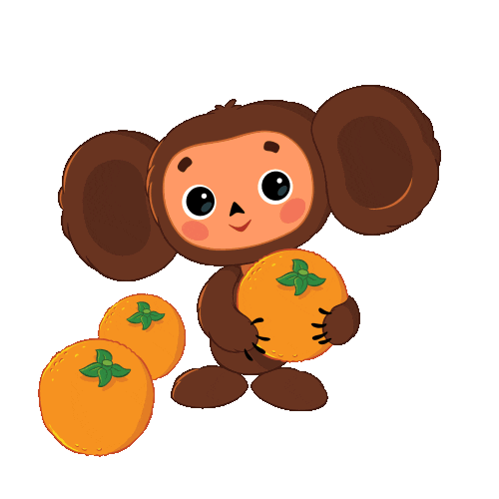
Дорогие, ребята, я приглашаю вас в картинную галерею на выставку домов. Приходите, вас ждёт много интересного

Slide 3
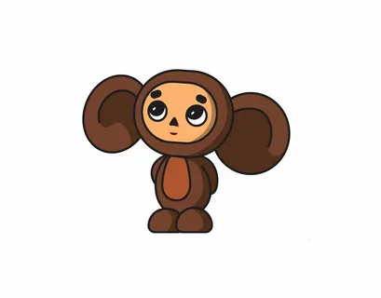
Картинная галерея сказочных домов Чебурашки.

Slide 4
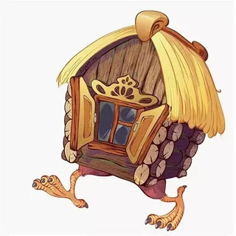
Избушка на курьих ножках.

Slide 5
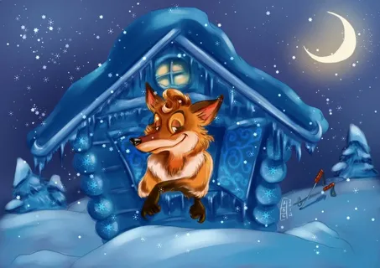
Домик лисы и зайца

Slide 6
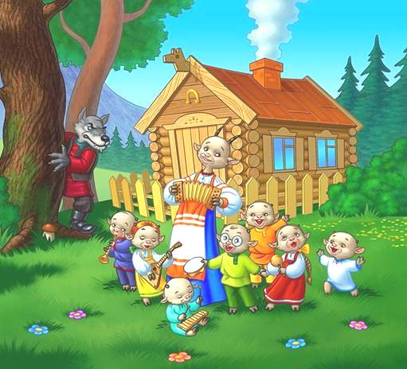
Домик Козы и семерых козлят

Slide 7
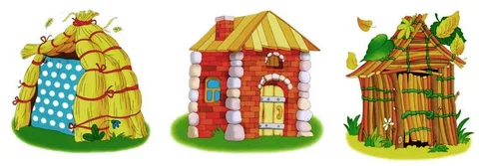
Домики трех поросят

Slide 8
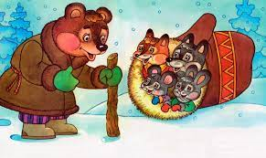
Рукавичка

Slide 9
Теремок

Slide 10
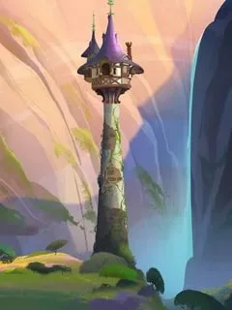
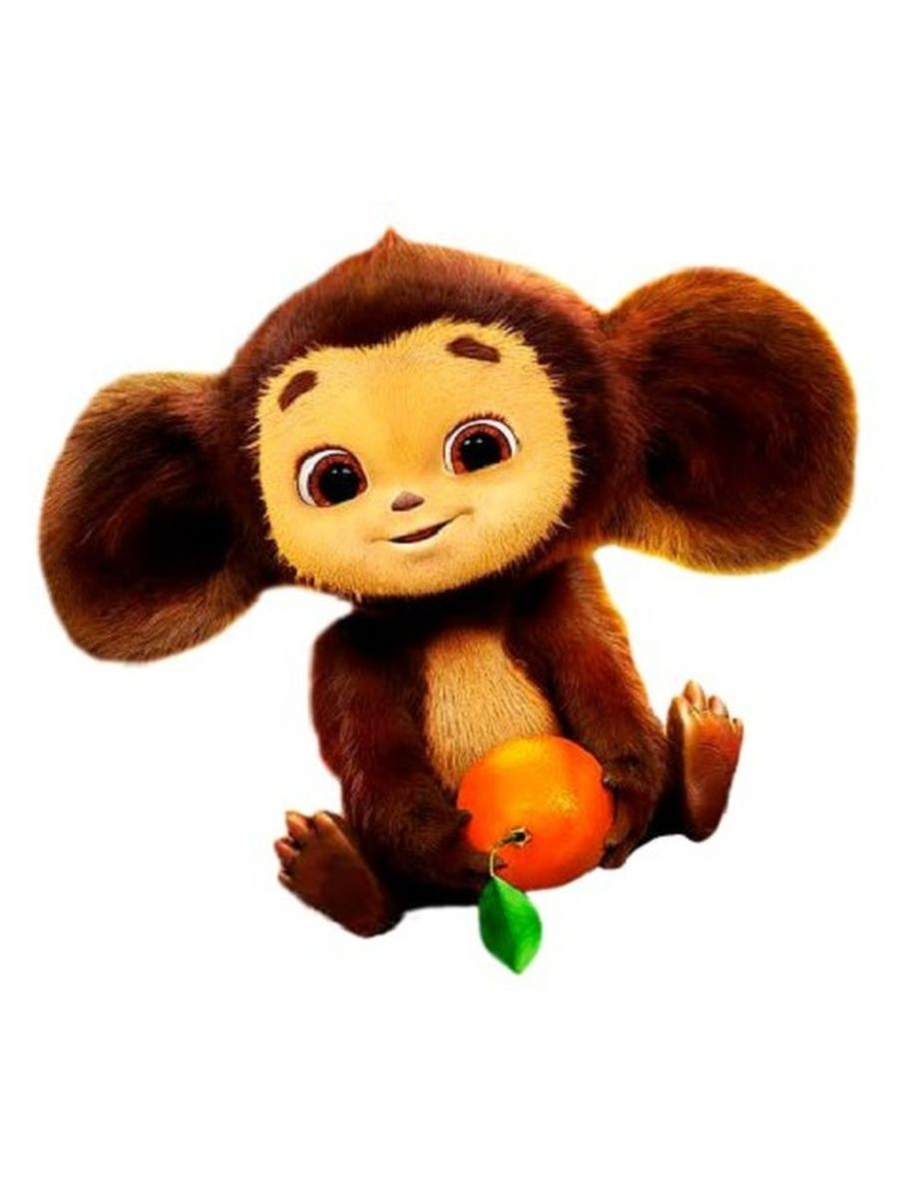
Башня Рапунцель

Slide 12
Спасибо вам большое друзья

